Slide 1
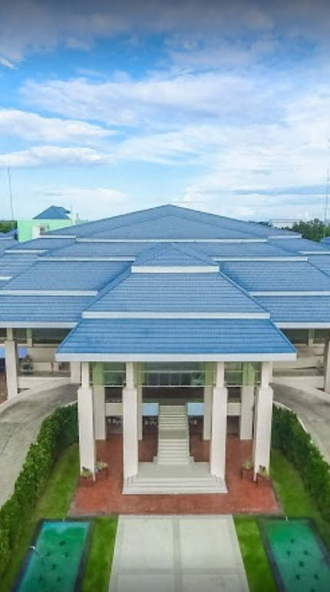



ประกาศมหาวิทยาลัยราชภัฏเพชรบุรี
เรื่อง นโยบายคุณธรรมและความโปร่งใส
--------------------
ตามเจตนารมณ์ของรัฐธรรมนูญแห่งราชอาณาจักรไทย (ฉบับชั่วคราว) พ.ศ.2557 พระราชบัญญัติข้อมูลข่าวสารของทางราชการพ.ศ. 2540 พระราชกฤษฎีกาว่าด้วยหลักเกณฑ์และวิธีการบริหารกิจการบ้านเมืองที่ดี พ.ศ.2546 ยุทธศาสตร์ชาติว่าด้วยการป้องกันและปราบปรามการทุจริตระยะที่ 3 (พ.ศ.2560–2564) และนโยบายของรัฐบาล ข้อที่ 10 การส่งเสริมการบริหารราชการแผ่นดินที่มีธรรมาภิบาลและการป้องกันปราบปรามการทุจริตและประพฤติมิชอบในภาครัฐ นั้น
มหาวิทยาลัยราชภัฏเพชรบุรี จึงได้กำหนดนโยบายคุณธรรมและความโปร่งใส เพื่อเป็นมาตรฐาน แนวทางปฏิบัติและค่านิยมของบุคลากรให้ยึดถือ และปฏิบัติควบคู่ไปกับ กฎ ระเบียบ และข้อบังคับอื่น ๆ โดยมุ่งมั่นที่จะนำหน่วยงานให้ดำเนินงานตามภารกิจด้วยความโปร่งใส บริหารงานด้วยความซื่อสัตย์ สุจริต มีคุณธรรม ปราศจากการทุจริต เพื่อให้บรรลุเจตนารมณ์ดังกล่าวจึงกำหนดแนวทางให้ส่วนราชการภายในมหาวิทยาลัยราชภัฏเพชรบุรี ถือปฏิบัติและดำเนินการ ดังนี้
บริหารงานและปฏิบัติงานตามหลักธรรมาภิบาล โดยมุ่งตอบสนองความต้องการของผู้รับบริการ ด้วยการบริการที่รวดเร็ว ถูกต้อง เสมอภาค โปร่งใส และเป็นธรรม
ปลูกฝังค่านิยมและทัศนคติให้บุคลากรในสังกัด มีความรู้ความเข้าใจ ยึดหลักคุณธรรม จริยธรรม นำหลักปรัชญาของเศรษฐกิจพอเพียงมาใช้ในการปฏิบัติงานและการดำเนินชีวิต
ดำเนินการจัดซื้อ จัดจ้าง ส่งเสริมการดำเนินการให้เกิดความโปร่งใสในทุกขั้นตอน และเปิดโอกาสให้ภาคเอกชน ภาคประชาสังคม และภาคประชาชนเข้ามามีส่วนร่วมในการตรวจสอบการปฏิบัติงาน โดยเปิดเผยข้อมูลข่าวสารในการดำเนินกิจกรรมทุกรูปแบบ
ประชาสัมพันธ์ให้ประชาชนแจ้งข้อมูลข่าวสาร เบาะแสการทุจริต ร้องเรียนร้องทุกข์ผ่านศูนย์รับเรื่องร้องเรียนของมหาวิทยาลัย
กรณีพบการทุจริตจะดำเนินการสอบสวนและลงโทษขั้นสูงกับผู้ที่ทุจริตอย่างจริงจัง
จึงประกาศให้ทราบโดยทั่วกัน
ประกาศ ณ วันที่ 17 เดือน มกราคม 2560
(ผู้ช่วยศาสตราจารย์ ดร.นิวัต กลิ่นงาม
อธิการบดีมหาวิทยาลัยราชภัฏเพชรบุรี
นโยบายคุณธรรมและความโปร่งใส
มหาวิทยาลัยราชภัฏเพชรบุรี
ชาวราชภัฏเพชรบุรีซื่อสัตย์ สุจริต
มุ่งผลสัมฤทธิ์ของงาน

Slide 2
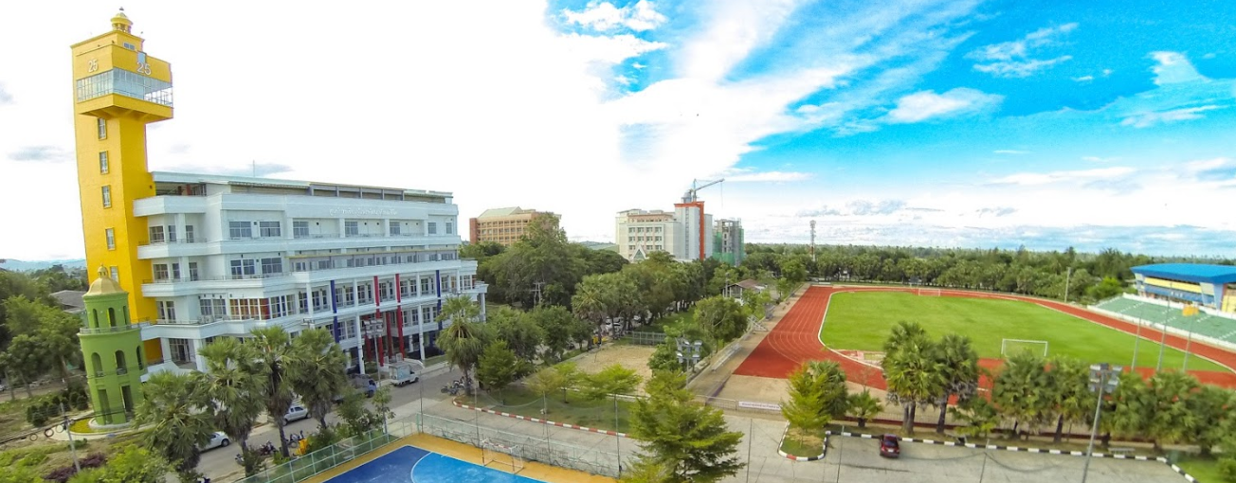
ปรัชญา :
คุณธรรมนำความรู้ มุ่งสู่สากล
วิสัยทัศน์ :
ภายในปี 2562 จะเป็นมหาวิทยาลัยชั้นนำที่มีความโดดเด่นด้านอาหารและการท่องเที่ยว
พันธกิจ :
สร้างเอกลักษณ์ด้านอาหารและการท่องเที่ยวให้ได้รับการยอมรับในระดับชาติและนานาชาติ
ผลิตบัณฑิตที่มีคุณภาพมุ่งสู่สากล สร้างอัตลักษณ์ให้เป็นที่ยอมรับของผู้ใช้บัณฑิตและสังคม โดยคำนึงถึงหลักกระจายโอกาสทางการศึกษาอย่างเท่าเทียม
วิจัยและพัฒนาองค์ความรู้ที่จำเป็นและประโยชน์ในการพัฒนาท้องถิ่น ชุมชนและประเทศโดยให้ความสำคัญกับการวิจัยเพื่อแก้ปัญหาของพื้นที่และสนับสนุนเอกลักษณ์ของมหาวิทยาลัย ที่สามารถนำไปใช้ประโยชน์ได้อย่างแท้จริง
ให้บริการวิชาการ ถ่ายทอดองค์ความรู้ และเทคโนโลยีนวัตกรรมบนพื้นฐานปรัชญาเศรษฐกิจพอเพียงที่ตอบสนองความต้องการของชุมชน สังคม และประเทศชาติ
สืบสาน ส่งเสริมโครงการอันเนื่องมาจากพระราชดำริและปรัชญาเศรษฐกิจพอเพียงสู่ชุมชนและสังคม
เสริมสร้างความรู้ความเข้าใจในคุณค่า ความสำนึก และความภูมิใจในวัฒนธรรมของท้องถิ่นและของชาติเพื่อให้เกิดความตระหนักในคุณค่าของการอนุรักษ์และเผยแพร่สู่สากล
พัฒนาประสิทธิภาพการบริหารจัดการขั้นสูง (Advance Execution Premium) โดยมีคณะกรรมการหรือสำนักบริหารยุทธศาสตร์เป็นกลไกดำเนินการตามหลักธรรมาภิบาลและปรัชญาเศรษฐกิจพอเพียง
ยุทธศาสตร์ :
สร้างความโดดเด่นด้านอาหารและการท่องเที่ยว
ยกระดับคุณภาพบัณฑิต
สร้างความเป็นสากล
เพิ่มศักยภาพการวิจัยและงานสร้างสรรค์
เร่งรัดและยกระดับการให้บริการวิชาการที่ตอบสนองความต้องการของท้องถิ่น
ปรับปรุงระบบบริหารจัดการสู่องค์กรเรียนรู้ที่มีประสิทธิภาพสูง
แผนยุทธศาสตร์พัฒนามหาวิทยาลัยราชภัฏเพชรบุรี
ปี 2558-2562
เป้าประสงค์ :
ก้าวสู่ความเป็นเลิศด้านอาหารและการท่องเที่ยว
บัณฑิตพร้อมทำงาน
พัฒนาเพื่อก้าวเข้าสู่ความเป็นสากล
ผลิตผลงานวิจัยเพื่อพัฒนาเชิงพื้นที่
ก้าวสู่การเป็นมหาวิทยาลัยรับผิดชอบต่อสังคม
องค์กรแห่งการเรียนรู้ที่มีประสิทธิภาพสูง
ค่านิยมองค์กร
P : ทำงานเชิงรุก (Proactive)
B : สร้างประโยชน์สุขที่เป็นธรรม (Benefit)
R : สำนึกนำความรับผิดชอบ (Responsibility)
U : กอปรกิจเป็นหนึ่งเดียว (Unity)

